Slide 1
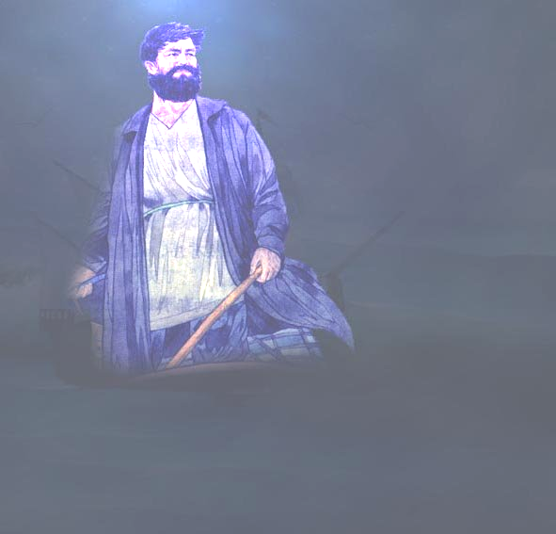
船 长

Slide 2
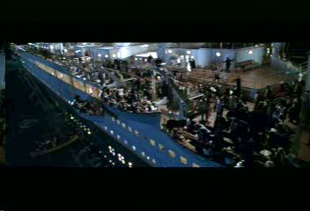

船员赶紧解开救生艇的绳索。大家一窝蜂拥了上去，险些儿把小艇弄翻了。奥克勒大副和三名二副拼命维持秩序，但整个人群简直像疯了似的，乱得不可开交。

Slide 3
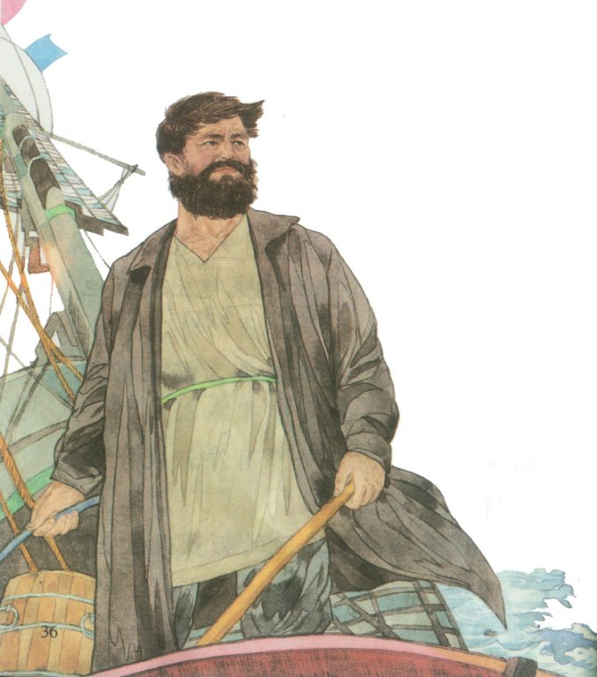
哈尔威巍然屹立在他的船长岗位上，沉着镇定地指挥着，控制着，领导着。他把每件事和每个人都考虑到了，他仿佛不是在给人而是给灾难下达命令，一切似乎都在听从他的调遣。

Slide 4
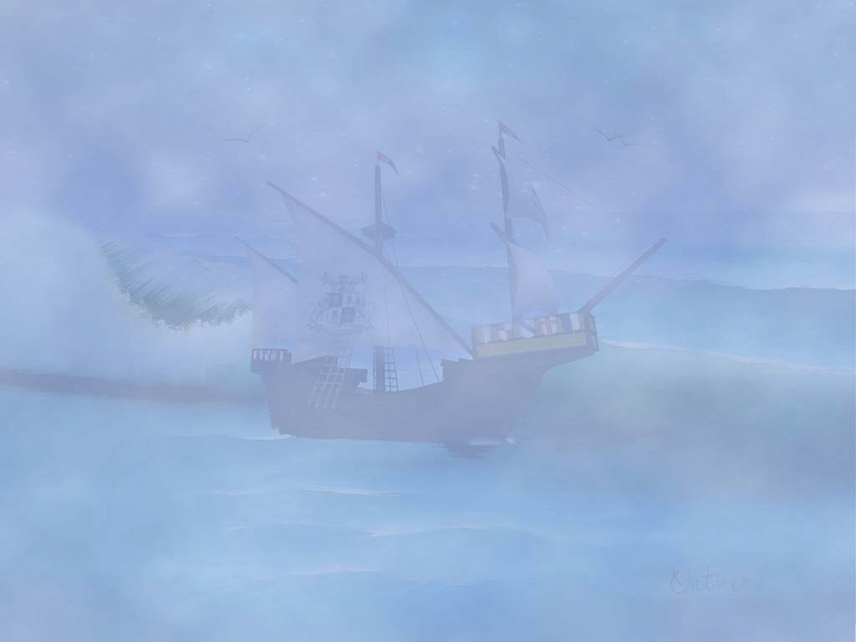
哈尔威船长站在指挥台上，大声吼道：“大家安静，注意听命令！把救生艇放下去。妇女先走，其他乘客跟上，船员断后。必须把60人全都救出去！”

Slide 5
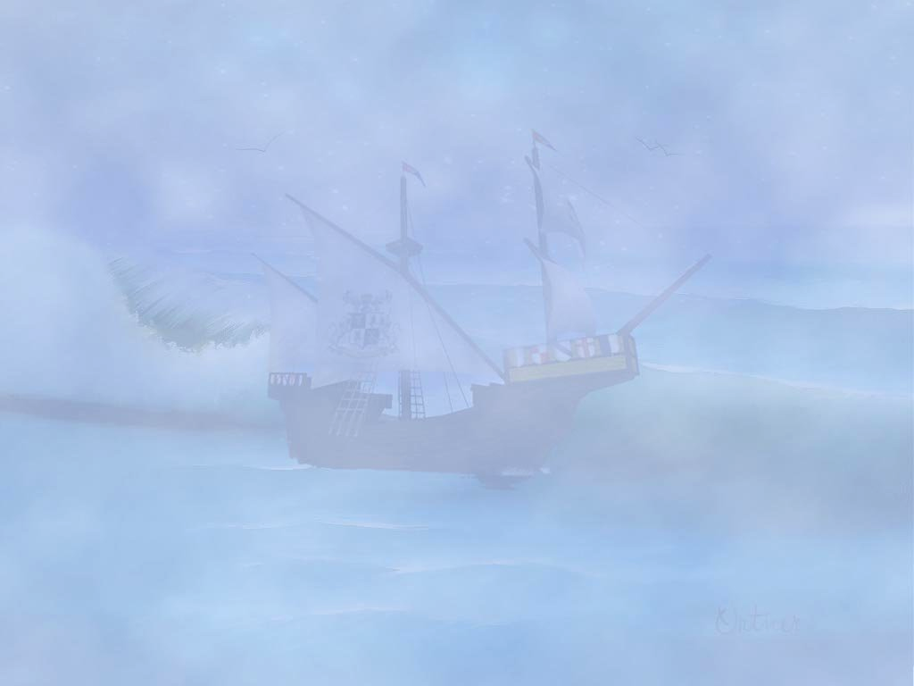
就在这时，船长威严的声音压倒了一切呼号和嘈杂，黑暗中人们听到一段简短有力的对话：
“洛克机械师在哪儿？”
“船长叫我吗？”
“炉子怎么样？”
“被海水淹了。”
“火呢？”
“灭了。”
“机器怎样？”
“停了。”
船长喊了一声：“奥克勒大副！”
大副回答：“到！”
船长问道：“还能坚持多少分钟？”
“20分钟。”
“够了。”船长说，“让每个人都到小艇上去。奥克勒大副，你的手枪在吗？”
“在，船长。”
“哪个男人敢走在女人前面，你就开枪打死他！”

Slide 6
“洛克机械师在哪儿？”
“船长叫我吗？”
“炉子怎么样？”
“被海水淹了。”
“火呢？”
“灭了。”
“机器怎样？”
“停了。”
船长喊了一声：“奥克勒大副！”
大副回答：“到！”
船长问道：“还能坚持多少分钟？”
“20分钟。”
“够了。”船长说，“让每个人都到小艇上去。奥克勒大副，你的手枪在吗？”
“在，船长。”
“哪个男人敢走在女人前面，你就开枪打死他！”

Slide 7
大家沉默了，没有一个人
违抗他的意志，人们感到有个
伟大的灵魂出现在他们上空。

Slide 8
大家沉默了，没有一个人
违抗他的意志，人们感到有个
伟大的灵魂出现在他们上空。

Slide 9
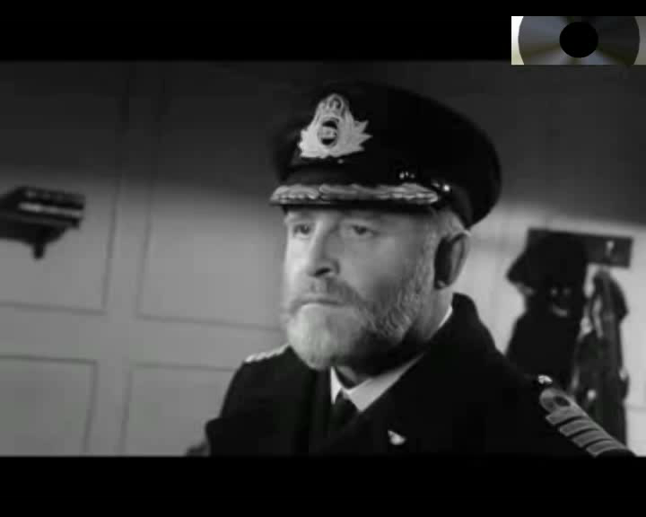
船 长

Slide 10
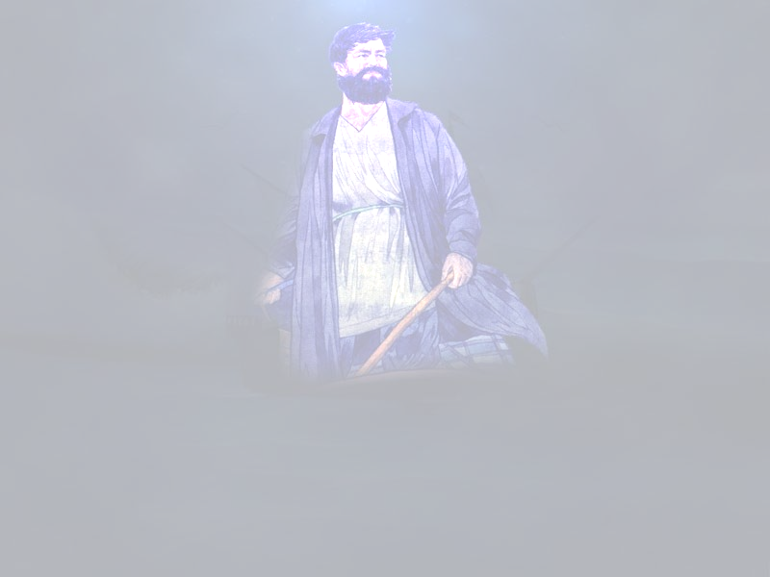
船长哈尔威屹立在舰桥上，一个手势也没有做，一句话也没有说，随着轮船一起沉入了深渊。人们透过阴森可怖的薄雾，凝视着这尊黑色的雕像徐徐沉入大海。

Slide 11
哈尔威船长一生都要求自己忠于职守，履行做人之道。面对死亡，他又一次运用了成为一名英雄的权利。

Slide 12
船长
在英吉利海峡上，没有任何一个海员能与他相提并论。
——雨果

